Slide 1
Impacto del proyecto ELINF en el acceso abierto dentro de la Educación Superior Cubana
Universidad Central “Marta Abreu” de Las Villas. CUBA
Autores:
Dr.C. Manuel Osvaldo Machado Rivero Dr.C. Amed Abel Leiva Mederos Dra.C. Grizly Meneses Placeres Dr.C. Febe A. Ciudad Ricardo Dr.C. Ronald Tamayo Cuenca MSc. Nirma M. Acosta Nuñez
MSc. Marck Goovaert MSc. Leandro Tabares Martin MSc. Erdin Espinosa Gonzalez

Slide 2
Movimiento de
Acceso Abierto
1993 Iniciativa del Open Society Institute
Principios del siglo XXI Declaración de Budapest
Ruta Dorada
Ruta Verde
Repositorios Digitales Institucionales

Slide 3
¿Qué es el Proyecto ELINF?
Acrónimo utilizado para hacer referencia al Proyecto: Las Tecnologías de la Información y las Telecomunicaciones como soporte al proceso educacional y la gestión del conocimiento en la educación superior.
Es uno de los 3 proyectos que integran
Programa internacional de colaboración patrocinado por el Consejo Interuniversitario de Flandes (VLIR) de Bélgica:
Red de Cooperación Universitaria: "Fortalecimiento del rol de las TIC en las universidades cubanas para el desarrollo de la sociedad"
(también conocido como REDTIC o VLIRED.CU)
Busca crear un entorno virtual de investigación y educación en Cuba utilizando soluciones de software de código abierto.

Slide 4
Universidades del Ministerio de Educación Superior miembros del Proyecto ELINF
o de la REDTIC desde finales 2013.
Universidad Central
“Marta Abreu” de Las Villas

Slide 5
Disponibilidad de Repositorios Digitales Institucionales en las universidades cubanas antes de 2013

Slide 6
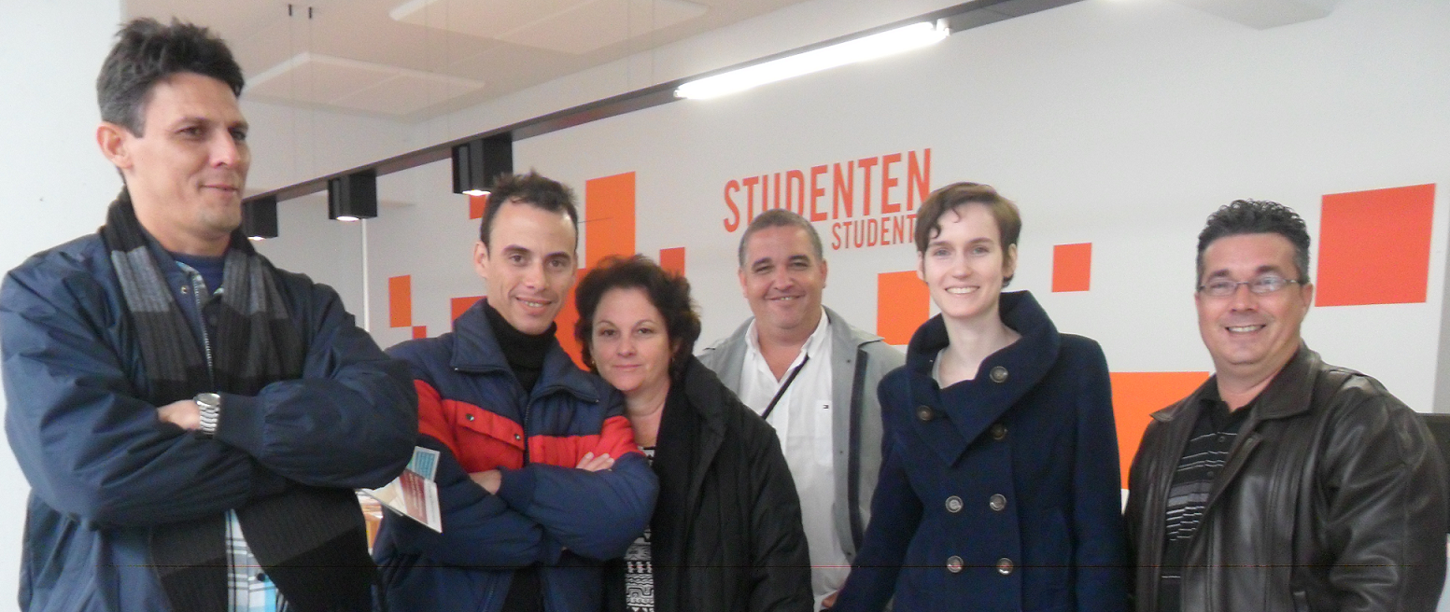
Acciones del Proyecto ELINF para potenciar el Acceso Abierto en las universidades cubanas a través del desarrollo de Repositorios Digitales Institucionales
Política
RDI
REDTIC
2015 Lanzamiento de otros RDI de la red y registro en OPENDOAR y OPENROAR
2018 Transferencia de experiencias y tecnologías a otros CES Cubanos (Proyecto RAAMES)
Marzo 2014 Capacitación de profesionales Cubanos en la Universidad de Hasselt.
Mayo 2014 Presentación de la política para los RDI de la REDTIC.
Octubre 2014 Lanzamiento del primer RDI de la red.

Slide 7
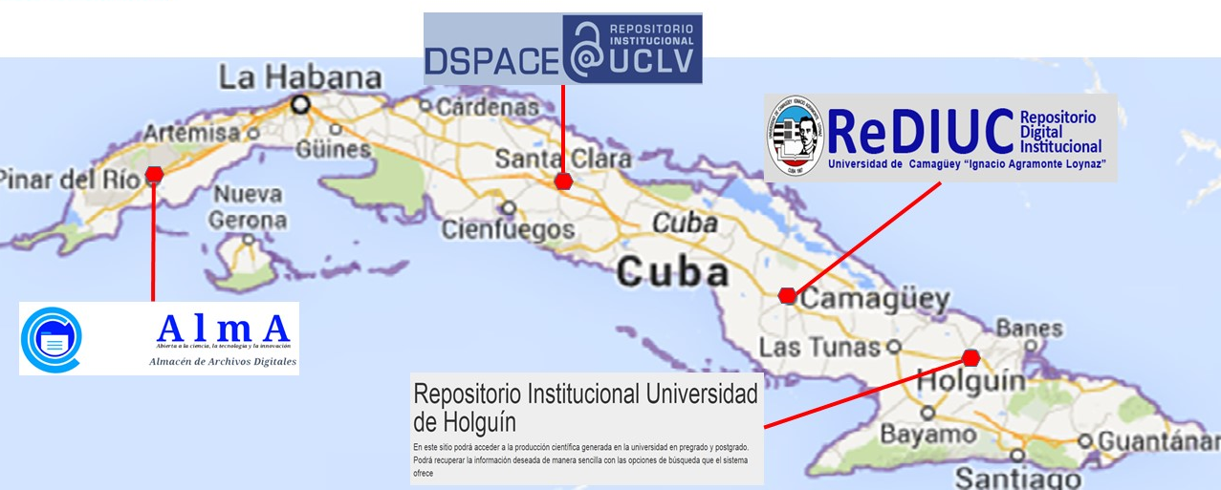
Disponibilidad de Repositorios Digitales Institucionales en las universidades cubanas (desarrollados por la REDTIC) luego de 2015

Slide 8
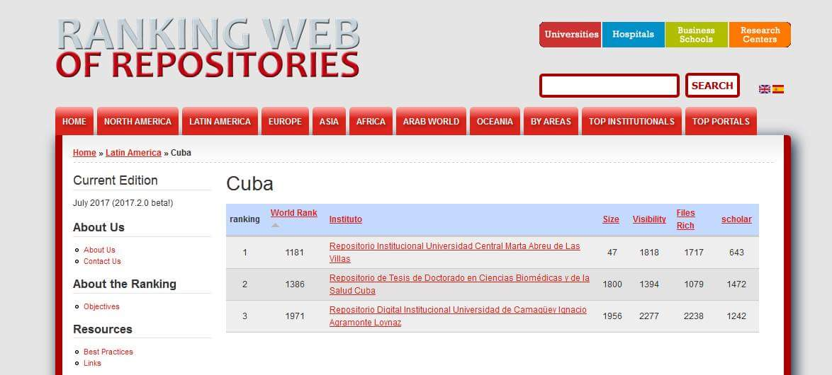
¿Cómo han influido estos repositorios en la visibilidad de los resultados científicos de las universidades?

Slide 9
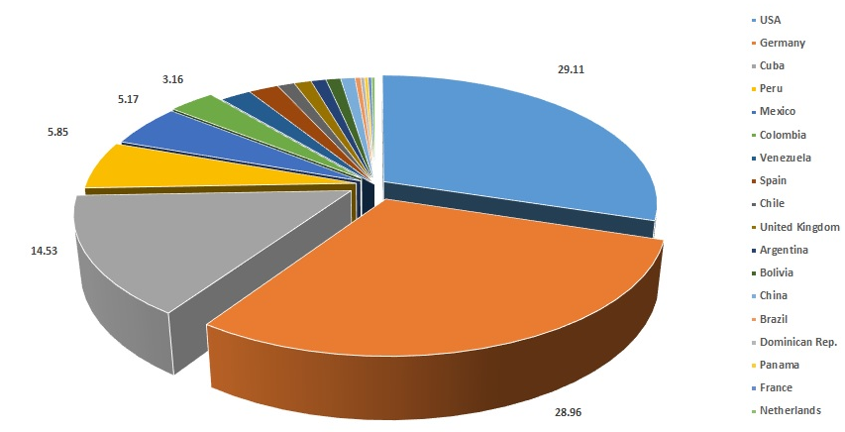
¿Cómo han influido estos repositorios en la visibilidad de los resultados científicos de las universidades miembros de la REDTIC? Caso UCLV
1181
559
549
Posicionamiento en el Ranking Web of Repositories
2017
2018
2019

Slide 10
Sistemas de Información sobre Investigación (CRIS) en cada universidad
Interoperabilidad

Slide 11
Cosechador o Nodo Nacional de la RAAMES
Cosechador de
LA REFERENCIA
Manejo de Datos Abiertos y Datos Enlazados

Slide 12
Conclusiones
El proyecto ELINF ha desarrollado herramientas y políticas para la gestión de la información y el conocimiento, aumentando la visibilidad e intercambio de resultados científicos y académicos de 5 universidades a nivel nacional e internacional.
La red de Repositorios de ELINF se ha convertido en el servicio en línea más importante de Cuba para compartir y aumentar la visibilidad de la producción científica y académica de la educación superior cubana.

